Slide 1


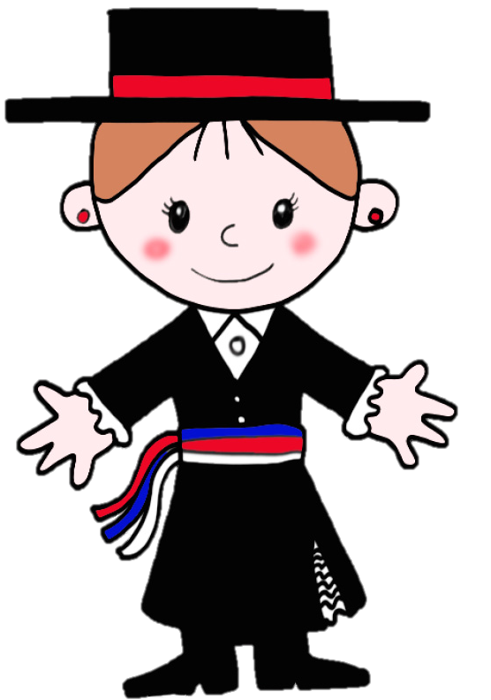
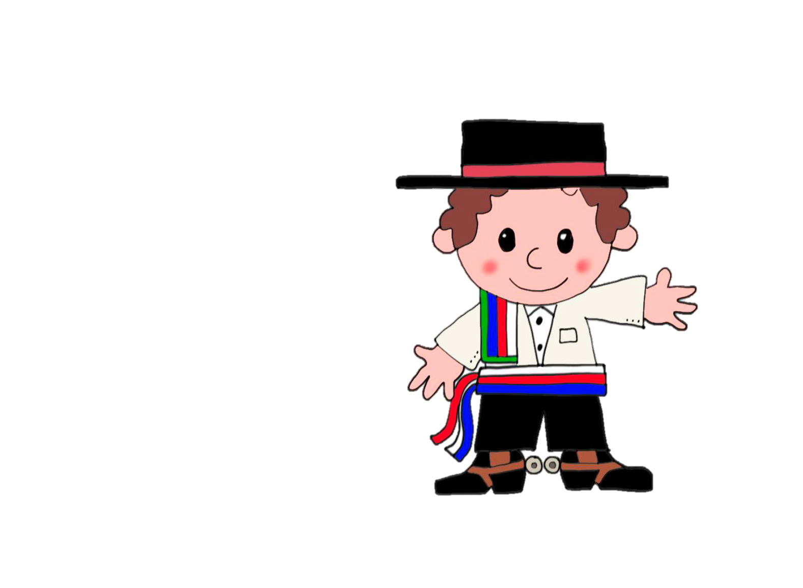

VIVA CHILE

Slide 2


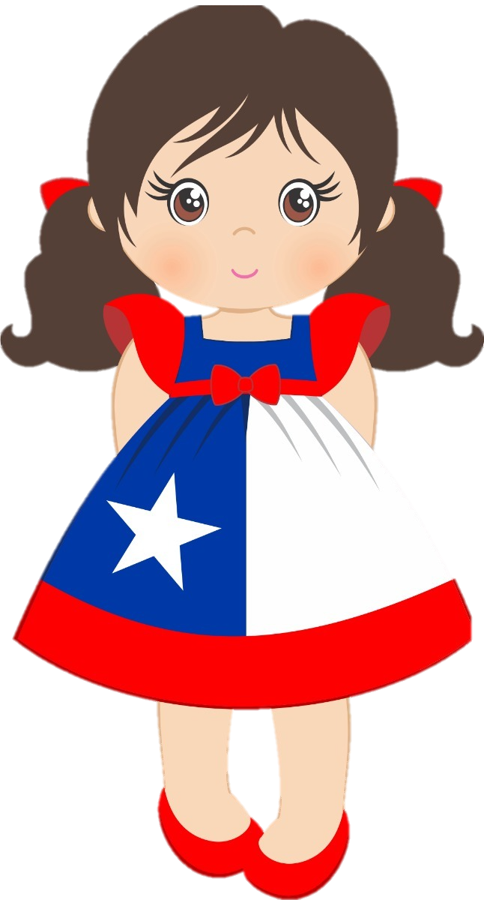
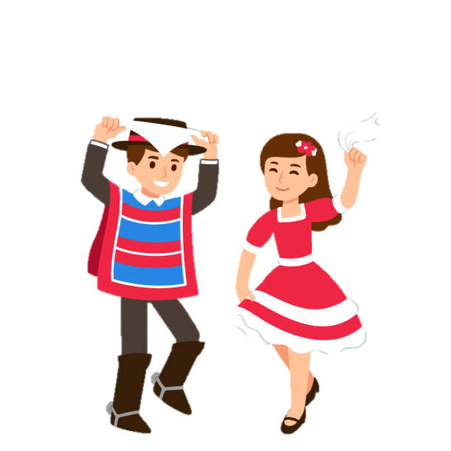
Baile
Nacional

Slide 3

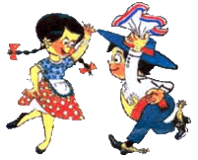
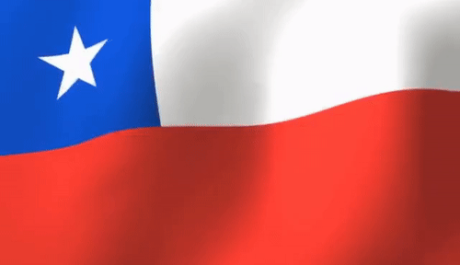
La cueca es una danza folklórica. Y es el baile nacional de Chile
Representa a CHILE como el copihue, el escudo y la bandera

Slide 4
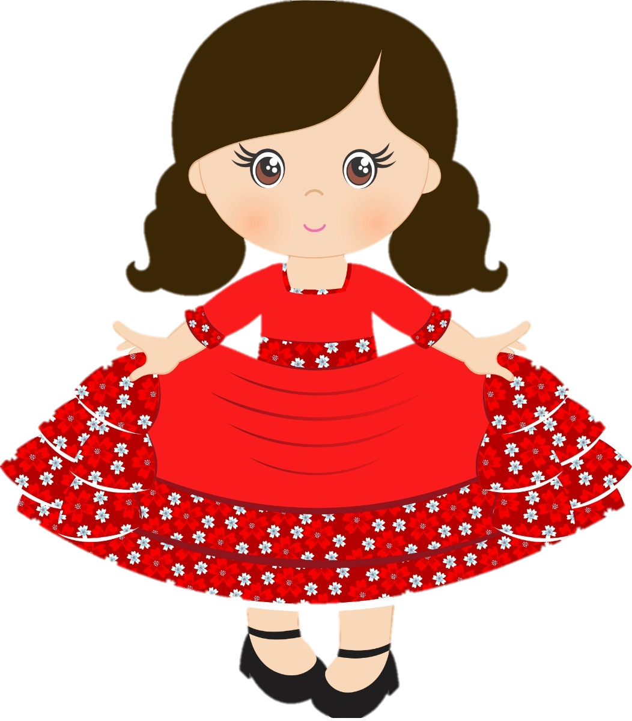
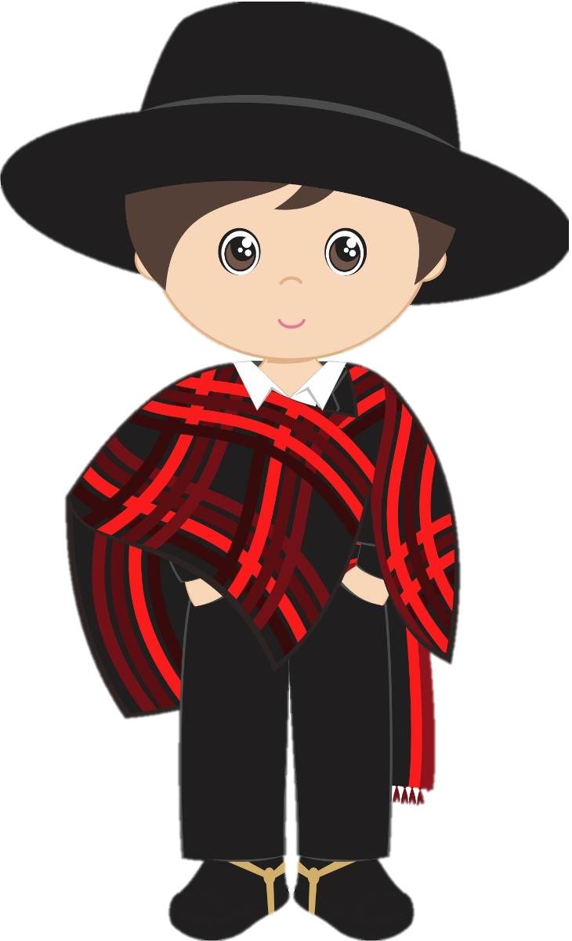
Se baila en pareja

Slide 5

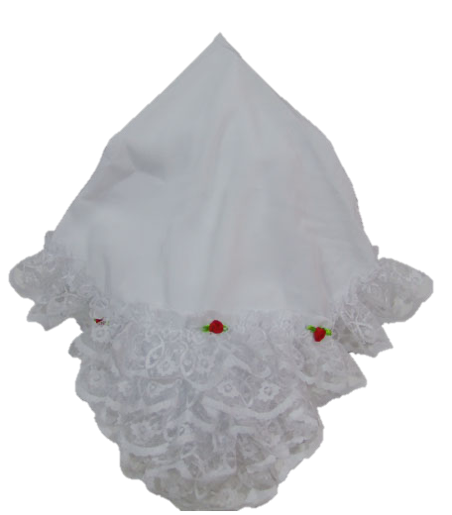
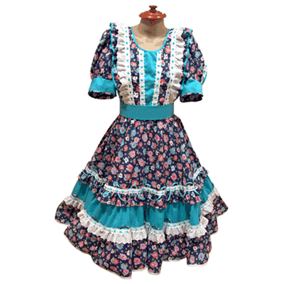
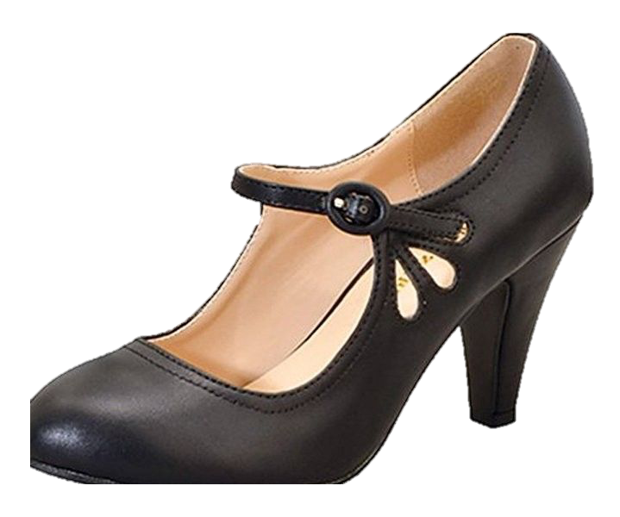
Vestimenta
mujer

Slide 6
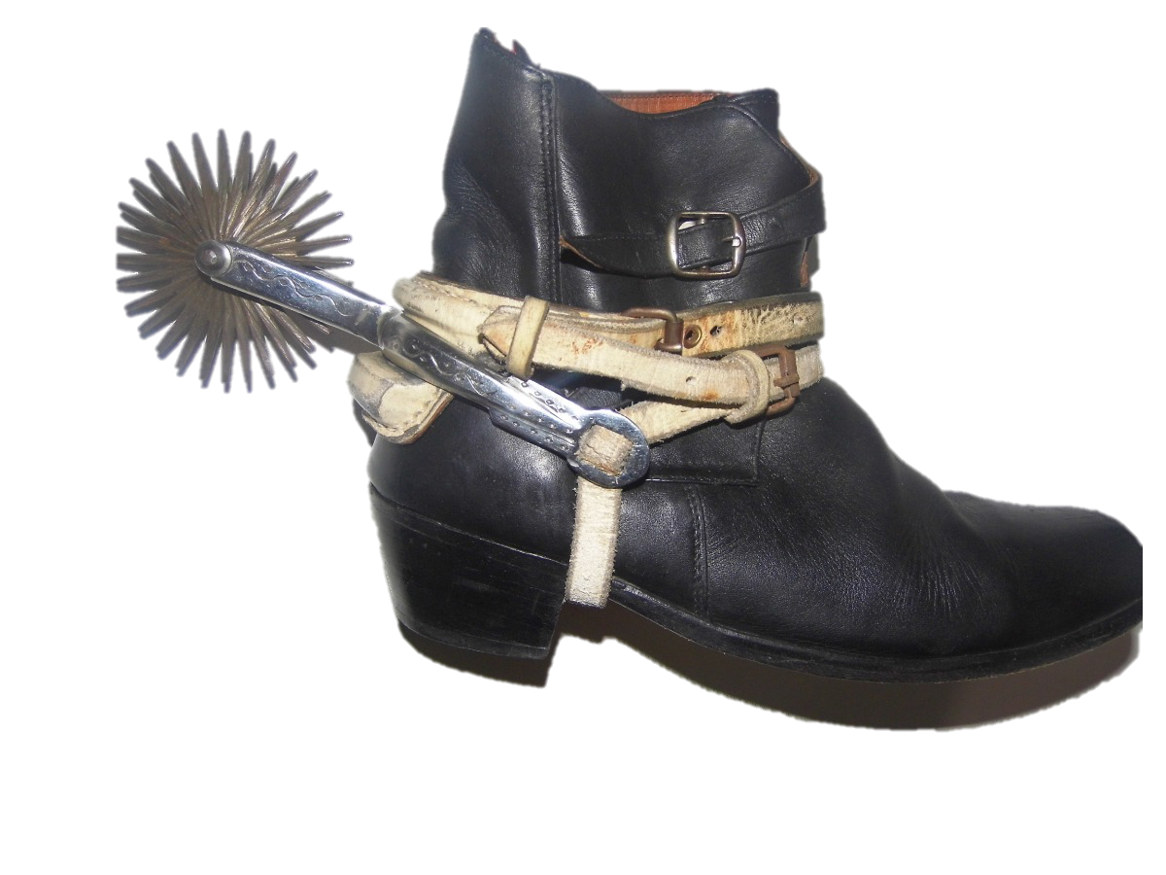
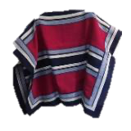
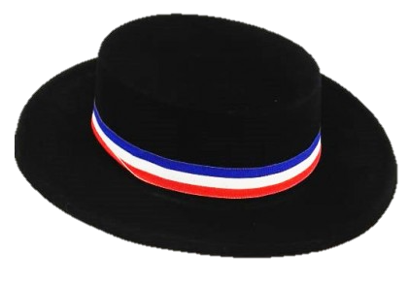
Vestimenta
hombre

Slide 7
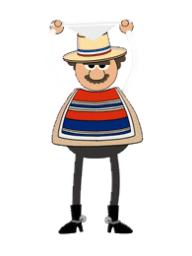


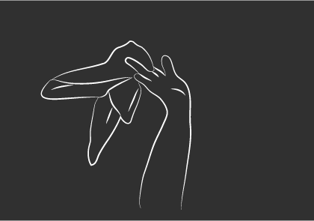
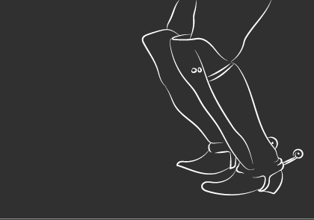
Se caracteriza por su ritmo

Slide 8
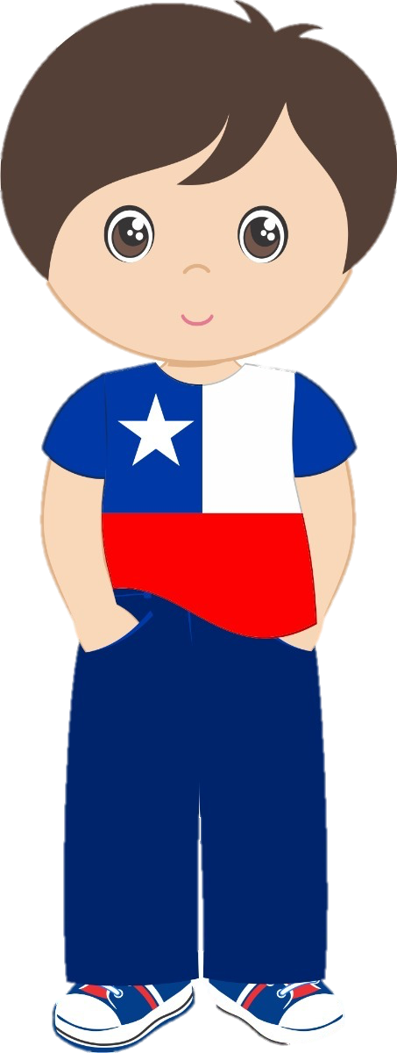
VAMOS A VER
COMO BAILAN
LA CUECA

Slide 9
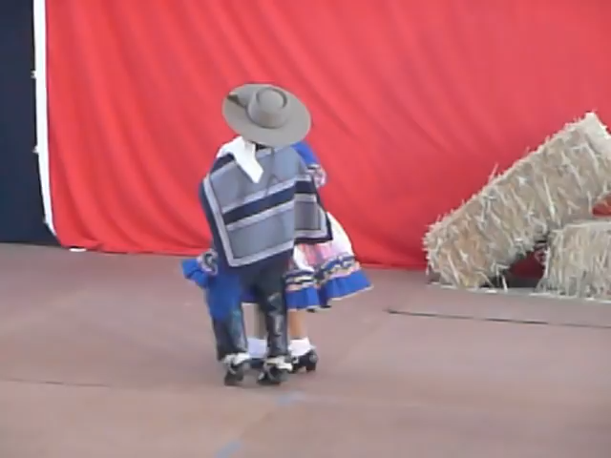

Paseo
PASEO
ZAPATEO
Vuelta inicial
Media
luna
Vuelta
Escobillado
VUEEELTA
MEDIA LUNA
ESCOBILLADO
VUELTA
Zapateo

Slide 10
AHORA
A
PRACTICAR

Slide 11

Baile
Nacional

Slide 12
MUY BIEN
BAILADO

